Slide 1
Sociální poznávání
Jan Šerek
Sociální psychologie I
29. 10. 2024

Slide 2
Sociální poznávání (social cognition)
Jak postupujeme při poznávání sebe sama a okolního sociálního světa
Výběr, interpretace, zapamatování a použití informací k tomu, abychom něco vyvozovali o sociálním světě, rozhodovali se či se určitým způsobem chovali
Oblast/téma sociální psychologie
Metateoretický přístup
Usiluje vysvětlit sociálně psychologické fenomény za pomoci konstruktů souvisejících s kognitivními reprezentacemi a procesy
Individualistický, kognitivní, kladoucí důraz na mentální procesy (vs. chování)
Překryv s kognitivní psychologií, ale důraz na odlišnosti mezi poznáváním věcí a lidí

Slide 3
Dvojice procesů
Automatické – neuvědomované, nezáměrné, mimovolné, bez námahy
Záměrné (kontrolované) – uvědomované, řízené, vyžadují kognitivní úsilí
Kahneman používá metaforu o Systému 1 a Systému 2
1: Rychlý, automatický, často nepřesný
2: Pomalý, kontrolovaný, „líný“ – aktivovaný pouze ve zvláštních případech, unavitelný

Slide 4
Automatická tvorba mentálních reprezentací
Kategorizace – hledání řádu v sociálním světě prostřednictvím slučování jednotlivých prvků do kategorií
  Zjednodušující, ale užitečná
Schémata – kognitivní struktury vytvořené na základě předpřipravených znalostí o okolním světě
  Organizované
  Ovlivňují, čeho si povšimneme, jak to interpretujeme, co si zapamatujeme a co vyvozujeme
Mentální zkratky: kognitivní heuristiky (Daniel Kahneman & Amos Tversky)
  Nástroje, které nám pomáhají dospět k nějakému úsudku rychle a efektivně
  Často ovšem za cenu určité chyby v usuzování

Slide 5
Jaká je role záměrných procesů?
Dual processing model
Continuum model of impression formation
Dissociation model of stereotyping
Ironic processes model of mental control

Slide 6
Dual processing model
Marilynn Brewer
Dva typy zpracování:
Data-driven
Theory-driven (kategorické)
Používáme jednu z těchto strategií v návaznosti na charakter dat – nedůležitá a jasná data vedou ke kategorickému (theory-driven) zpracování, důležitá a méně jednoznačná data k data-driven zpracování

Slide 7
Continuum model of impression formation
Susan Fiske & Steven Neuberg
Kategorické zpracování je vždy výchozím typem zpracování
Máme …
1) znalost o příslušnosti k určité kategorii
2) znalost o individuálních charakteristikách

Slide 8
Continuum model of impression formation
Automatická kategorizace
Potvrzení kategorizace
Nová rekategorizace
Individuali-zovaný dojem
pozornost
Závislost na výsledku
Dostupné zdroje
Motivace
Odpovědnost za výsledek
Pokyn být přesný

Slide 9
Dissociation model of stereotyping
Patricia Devine

Slide 10
Dissociation model of stereotyping
Novější studie nicméně ukazují, že podstatné rozdíly mezi lidmi se objevují i na úrovni automatické aktivace
Automatická stereotypní odpověď
Znalost kulturního stereotypu
Automatická aktivace stereotypu
Vlastní internalizovaná přesvědčení
Záměrné potlačení stereotypní odpovědi
Zároveň zde existuje výrazná situační podmíněnost toho, jaká kategorie a související stereotypy se aktivují
Motivace
Vědomí možnosti automatické aktivace
Kultura
Zdroje

Slide 11
Ironic processes model of mental control
Daniel Wegner

Slide 12
Ironic processes model of mental control
Záměrný proces hledání distraktorů
Rostoucí kognitivní vyčerpání
Aktivace nechtěných myšlenek
Snaha potlačit myšlenku
Automatický kontrolní proces
Zvyšování dostupnosti myšlenek

Slide 13
Kognitivní heuristiky
Nástroje, které nám pomáhají dospět k nějakému úsudku rychle a efektivně – často ovšem za cenu určité chyby v usuzování

Slide 14
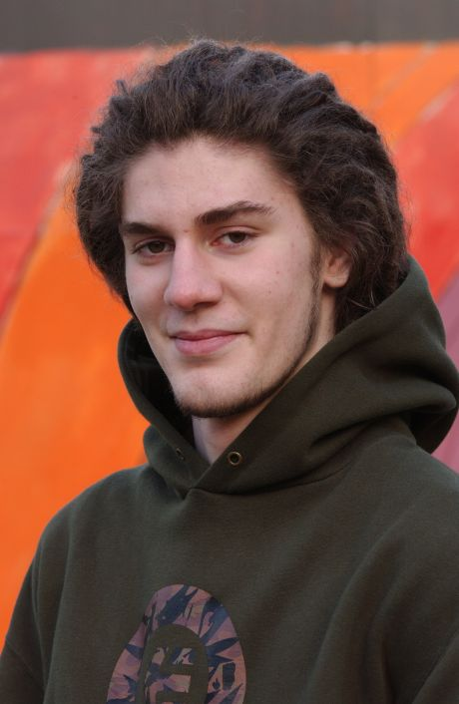
Jaký obor na FSS podle vás studuje student na obrázku?

Slide 15
Heuristika reprezentativnosti
Příliš se spoléháme na to, že někdo (něco) splňuje charakteristiky, které pokládáme za typické pro danou skupinu.
Vnímaná reprezentativnost nás však svádí k ignorování základních faktů, jako je například pravděpodobnost.

Slide 16
Desetkrát hodíme kostkou. Která z následujících řad čísel pravděpodobněji padne?
A) 1 1 1 1 1 6 6 6 6 6
B) 6 2 3 1 1 5 4 6 5 4

Slide 17

?

Slide 19
Pracujete v pedagogicko-psychologické poradně. Přichází za vámi na vyšetření osmiletý chlapec, kterého poslala jeho třídní učitelka s následujícím popisem:
Při vyučování nedokáže ani chvíli v klidu posedět. Hraje si se školními pomůckami a baví se se spolužáky v lavici. Často vykřikuje a ruší tím výuku. Obvykle se tyto příznaky během školního dne zhoršují. Navíc má výrazně podprůměrný prospěch. Občas sice dokáže ve vyučování pohotově zareagovat, ale nikdy neumí soustředěně pracovat a naučit se souvislejší množství probírané látky.
Jak byste diagnostikovali chlapcovy potíže?

Slide 20
Heuristika reprezentativnosti
Další příklad – „typické“ vlastnosti různých sociálních skupin

Slide 21
Když se podíváte na mě, vašeho vyučujícího, jak tu teď před vámi stojím, je podle vás pravděpodobnější, že dostanu srdeční, nebo žlučníkový záchvat?
srdeční záchvat
žlučníkový záchvat

Slide 22
Které dvě věci by se podle vás mohly zlepšit v kavárně v suterénu fakulty?
A jak moc jste obecně s touto kavárnou spokojeni?
vůbec        zcela
1 2 3 4 5 6 7

Slide 23
Kterých deset věcí by se podle vás mohlo zlepšit v kavárně v suterénu fakulty?
A jak moc jste obecně s touto kavárnou spokojeni?
vůbec        zcela
1 2 3 4 5 6 7

Slide 24
Následuje seznam několika jmen

Slide 25
Lenka Frantová

Slide 26
Dominik Hašek

Slide 27
Nikola Černá

Slide 28
Markéta Dlouhá

Slide 29
Karel Roden

Slide 30
Ludmila Götzová

Slide 31
Petr Fiala

Slide 32
Irena Ondříčková

Slide 33
Tomáš Kroutil

Slide 34
Cyril Höschl

Slide 35
Adam Kotrba

Slide 36
Karel Gott

Slide 37
Pavla Hálková

Slide 38
Sylvie Kovářová

Slide 39
Dagmar Janků

Slide 40
Josef Plch

Slide 41
Eva Ondrová

Slide 42
Alena Holoubková

Slide 43
Mikuláš Diviš

Slide 44
Jiří Menzel

Slide 45
Anna Valentová

Slide 46
Mezi jmény bylo více:
mužů
žen
stejný počet

Slide 47
muži 10
ženy 11

Slide 48
Heuristika dostupnosti
Máme tendenci přeceňovat význam věcí, které se nám snadněji vybavují.

Slide 49
Heuristika dostupnosti
Některé věci se vybavují snadněji, protože například
jsou lépe představitelné
jsou nápadnější
byly podané jako první („primacy effect“) a poslední („recency effect“)
jsou negativní („negativity bias“)

Slide 50
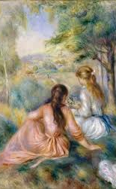
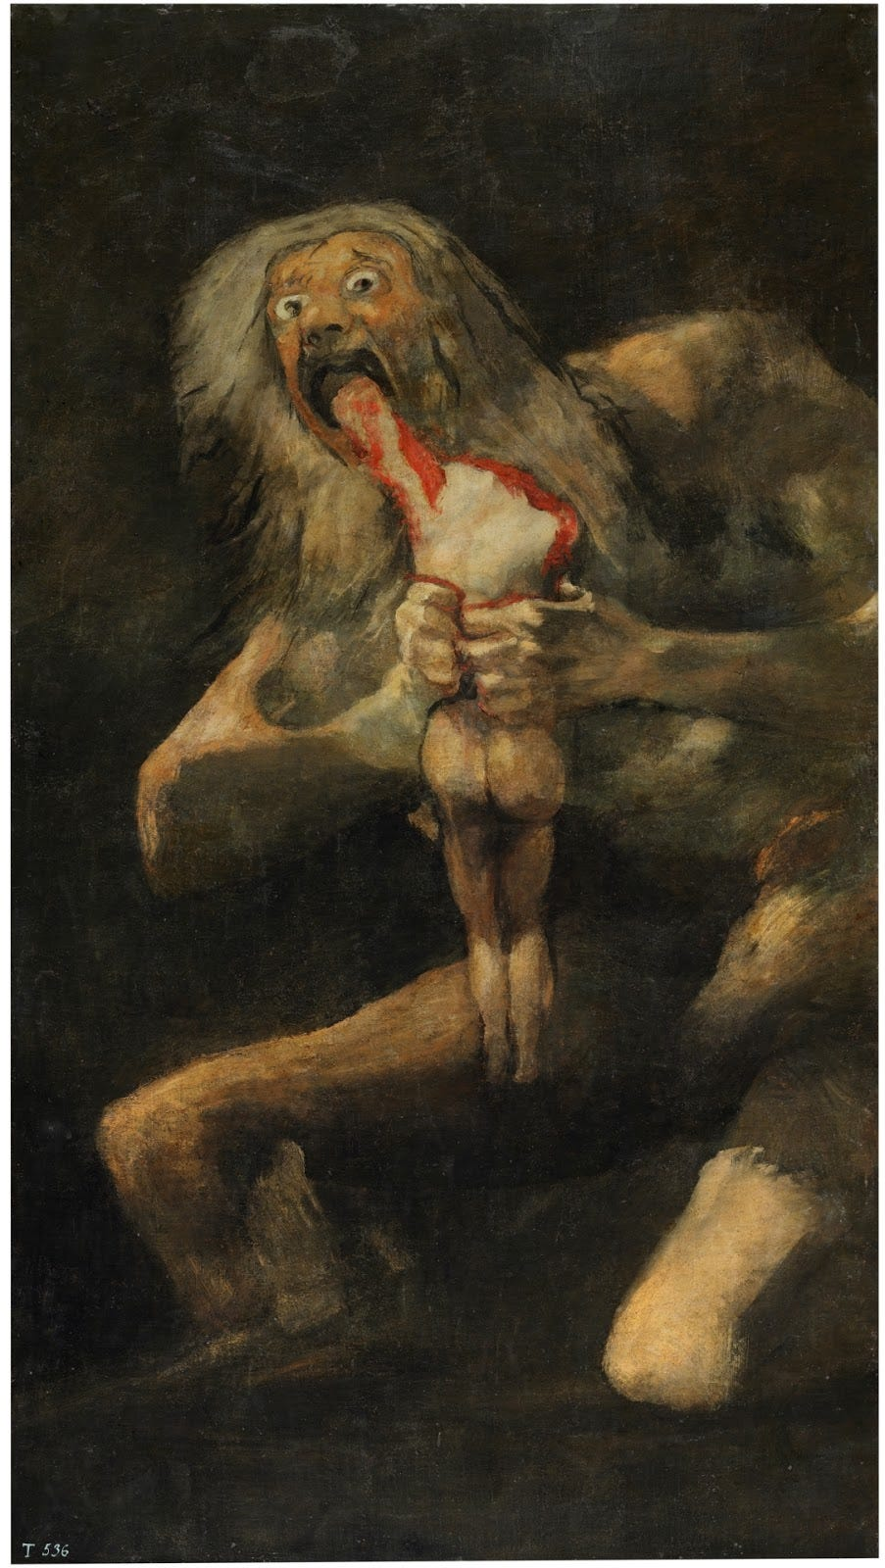
Heuristika dostupnosti
vysvětluje fenomén tzv. iluzorní korelace („illusory correlation“)
Příklady:
možnosti psychologické diagnostiky na základě kreseb
přeceňování negativních jevů u určitých sociálních skupin
Porucha osobnosti
Bez poruchy osobnosti

Slide 51
Heuristika dostupnosti
vysvětluje fenomén tzv. iluzorní korelace („illusory correlation“)
Příklady:
možnosti psychologické diagnostiky na základě kreseb
přeceňování negativních jevů u určitých sociálních skupin
Bez poruchy osobnosti
Porucha osobnosti

Slide 52
Představte si dva spolubydlící Adama a Bedřicha. Adam studuje na FSS sociologii a Bedřich politologii. Shodou okolností se oba zapíší na zkoušku ve stejný den – Adamova začíná v 10:00, Bedřichova v 10:30. Rozhodnou se proto jít ráno na fakultu společně. Protože bydlí v Bystrci, vyrazí s dostatečným předstihem. Na půli cesty (kdesi v Komíně) se však rozbije tramvaj. Adam s Bedřichem musí čekat na náhradní autobusovou dopravu. Ta však nabere obrovské zpoždění kvůli stavebním pracím na velkém městském okruhu. Adam s Bedřichem proto dorazí na fakultu se zpožděním v 10:35. Obě zkoušky již začaly bez nich a oni je budou muset absolvovat v opravném termínu.
Kdo z nich bude v tu chvíli podle vás více naštvaný?
Adam
Bedřich

Slide 53
Kontrafaktuální myšlení
Za určitých okolností máme sklon zabývat se možným vývojem minulých událostí, které sice nenastaly (odporují tomu, co se skutečně událo), ale teoreticky by nastat mohly.
Tato tendence ovlivňuje naše usuzování či emoce.
Notes:
důsledky:
zesílení emocí
připisování odměny

Slide 54
Kontrafaktuální myšlení
Co jej spouští?
událost téměř nastala
událost nastala kvůli neobvyklým okolnostem
podrobně známe přecházející okolnosti
bylo by snadné události zabránit
událost má překvapivé důsledky
událost je negativní
Notes:
důsledky:
zesílení emocí
připisování odměny

Slide 55
Kontrafaktuální myšlení
v této souvislosti se hovoří o tzv. „simulation heuristic“
určité (výše popsané) okolnosti v nás spouštějí tendenci „simulovat si“ domněle pravděpodobné alternativní scénáře, které ovlivňují naše aktuální usuzování či emoce
Notes:
důsledky:
zesílení emocí
připisování odměny

Slide 56
František má permanentku na hokejové zápasy Komety Brno. Má na stadionu předplacené konkrétní místo.
Scénář A: Ve středu šel na hokej, seděl na svém obvyklém místě a dostal odraženým pukem do hlavy.
Scénář B: Ve středu šel na hokej. Na jeho obvyklém místě však bylo rozlité pivo. Pořadatelé se Františkovi omluvili a nabídli mu stejně hodnotné místo jinde na stadionu. Sedl si proto na toto místo a během hry dostal odraženým pukem do hlavy.
Jak vysoké odškodnění by měl klub Františkovi zaplatit?
Notes:
důsledky:
zesílení emocí
připisování odměny

Slide 57
Antonín si kopil za 20 korun los.
Scénář A: Týden před slosováním si řekl, že stejně nemá šanci vyhrát. Los proto vyměnil se svým synovcem za čokoládu.
Scénář B: Hodinu před slosováním si řekl, že stejně nemá šanci vyhrát. Los proto vyměnil se svým synovcem za čokoládu.
Los byl vítězný a synovec vyhrál milión korun.
Jak moc je Antonín naštvaný?
Notes:
důsledky:
zesílení emocí
připisování odměny

Slide 58
Kontrafaktuální myšlení
Další příklady
vyrovnávání se s tragickými událostmi
stříbrná vs. bronzová medaile
Notes:
důsledky:
zesílení emocí
připisování odměny

Slide 59
Další příklad …

Slide 60
Kolik procent studentů podle vašeho odhadu nezvládne v prvním termínu bakalářskou státní závěrečnou zkoušku na oboru psychologie?
méně než 5 %
více než 5 %
Zkuste si tipnout přesné číslo: jaké je procento neúspěšných studentů? ______ %

Slide 61
Kolik procent studentů podle vašeho odhadu nezvládne v prvním termínu bakalářskou státní závěrečnou zkoušku na oboru psychologie?
méně než 30 %
více než 30 %
Zkuste si tipnout přesné číslo: jaké je procento neúspěšných studentů? ______ %

Slide 62
Zakotvení a přizpůsobení
V hodně situacích se naše usuzování spoléhá na jakýsi výchozí bod, okolo nějž se následně odehrává.
Tento výchozí bod však může být člověku vnucen např. formulací otázky či širším kontextem.
Oprostit své uvažování od tohoto výchozího bodu je poměrně obtížné.
Notes:
důsledky:
zesílení emocí
připisování odměny

Slide 63
Další příklad …

Slide 64
sprostý
prosazující sebe sama
kritický
soustředěný
všímavý
pracovitý
společenský
Notes:
důsledky:
zesílení emocí
připisování odměny

Slide 65
společenský
pracovitý
všímavý
soustředěný
kritický
prosazující sebe sama
sprostý
Notes:
důsledky:
zesílení emocí
připisování odměny

Slide 66
Ohodnoťte daného člověka na škále
1 (velmi nesympatický) – 10 (velmi sympatický)

Slide 67
sprostý
prosazující sebe sama
kritický
soustředěný
všímavý
pracovitý
společenský
společenský
pracovitý
všímavý
soustředěný
kritický
prosazující sebe sama
sprostý
Notes:
důsledky:
zesílení emocí
připisování odměny

Slide 68
Zakotvení a přizpůsobení
Příklady
očekávání vůči druhým
marketing
Notes:
důsledky:
zesílení emocí
připisování odměny

Slide 69
Kognitivní heuristiky
Heuristika reprezentativnosti
Heuristika dostupnosti
Kontrafaktuální myšlení
Zakotvení a přizpůsobení

Slide 70
Kognitivní heuristiky
Overconfidence barrier – tendence mít přehnaně vysokou důvěru ve své úsudky a výkony
  Overprecision – přeceňování vlastní přesnosti
  Overplacement – přeceňování vlastního výkonu oproti ostatním
  Overestimation – přeceňování vlastních schopností
    Planning fallacy

Slide 71
Kognitivní heuristiky
False consensus – přeceňování toho, jak moc jsou naše názory, přesvědčení, preference, hodnoty či zvyky normální a typické i mezi ostatními lidmi

Slide 72
Kritický pohled na klasický přístup k heuristikám
Základní předpoklad: očekávání na základě racionálního modelu versus empiricky pozorovatelné odchylky
Heuristiky někdy vedou k přesnějšímu vnímání a efektivnějšímu jednání než záměrná snaha o racionalitu

Slide 73
Kritický pohled na klasický přístup k heuristikám
Kritika:
chybí přesná a falzifikovatelná definice celého procesu
heuristika dostupnosti
  hodnocení rizik: často se nerozlišuje a explicitně neměří kognitivní dostupnost (vybavení) jako takové versus například mediální pokrytí
  alternativní interpretace – např. jak vysvětlit některá egocentrická zkreslení (např. přeceňování vlastního přínosu pro skupinu): důsledek jednoduchosti vybavení, nebo tendence k sebe-konzistenci?
zakotvení a přizpůsobení
  jaký je přesný mechanismus (co jej odlišuje od vágního primingu)
  chybí důkazy, že lidé skutečně pracují s dimenzemi a updatují na nich hodnoty

